Slide 1
Východní otázka
Václav Štěpánek

Slide 2
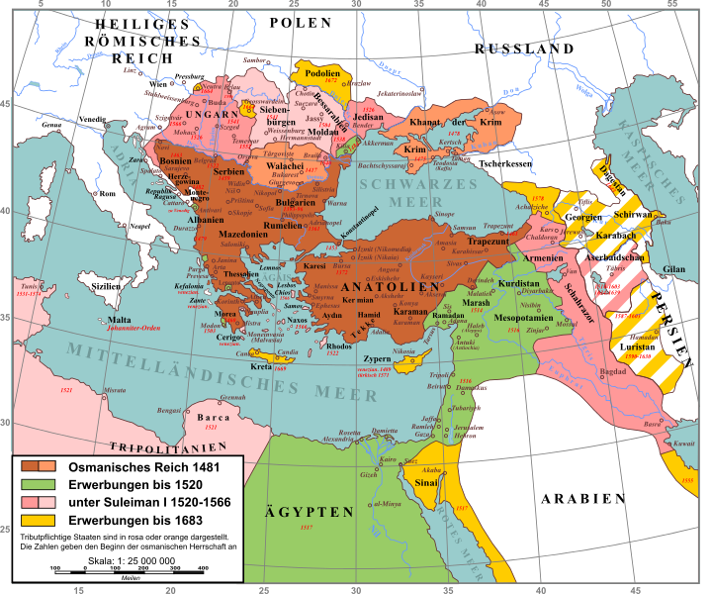
Osmanská říše v dobách své největší slávy

Slide 3
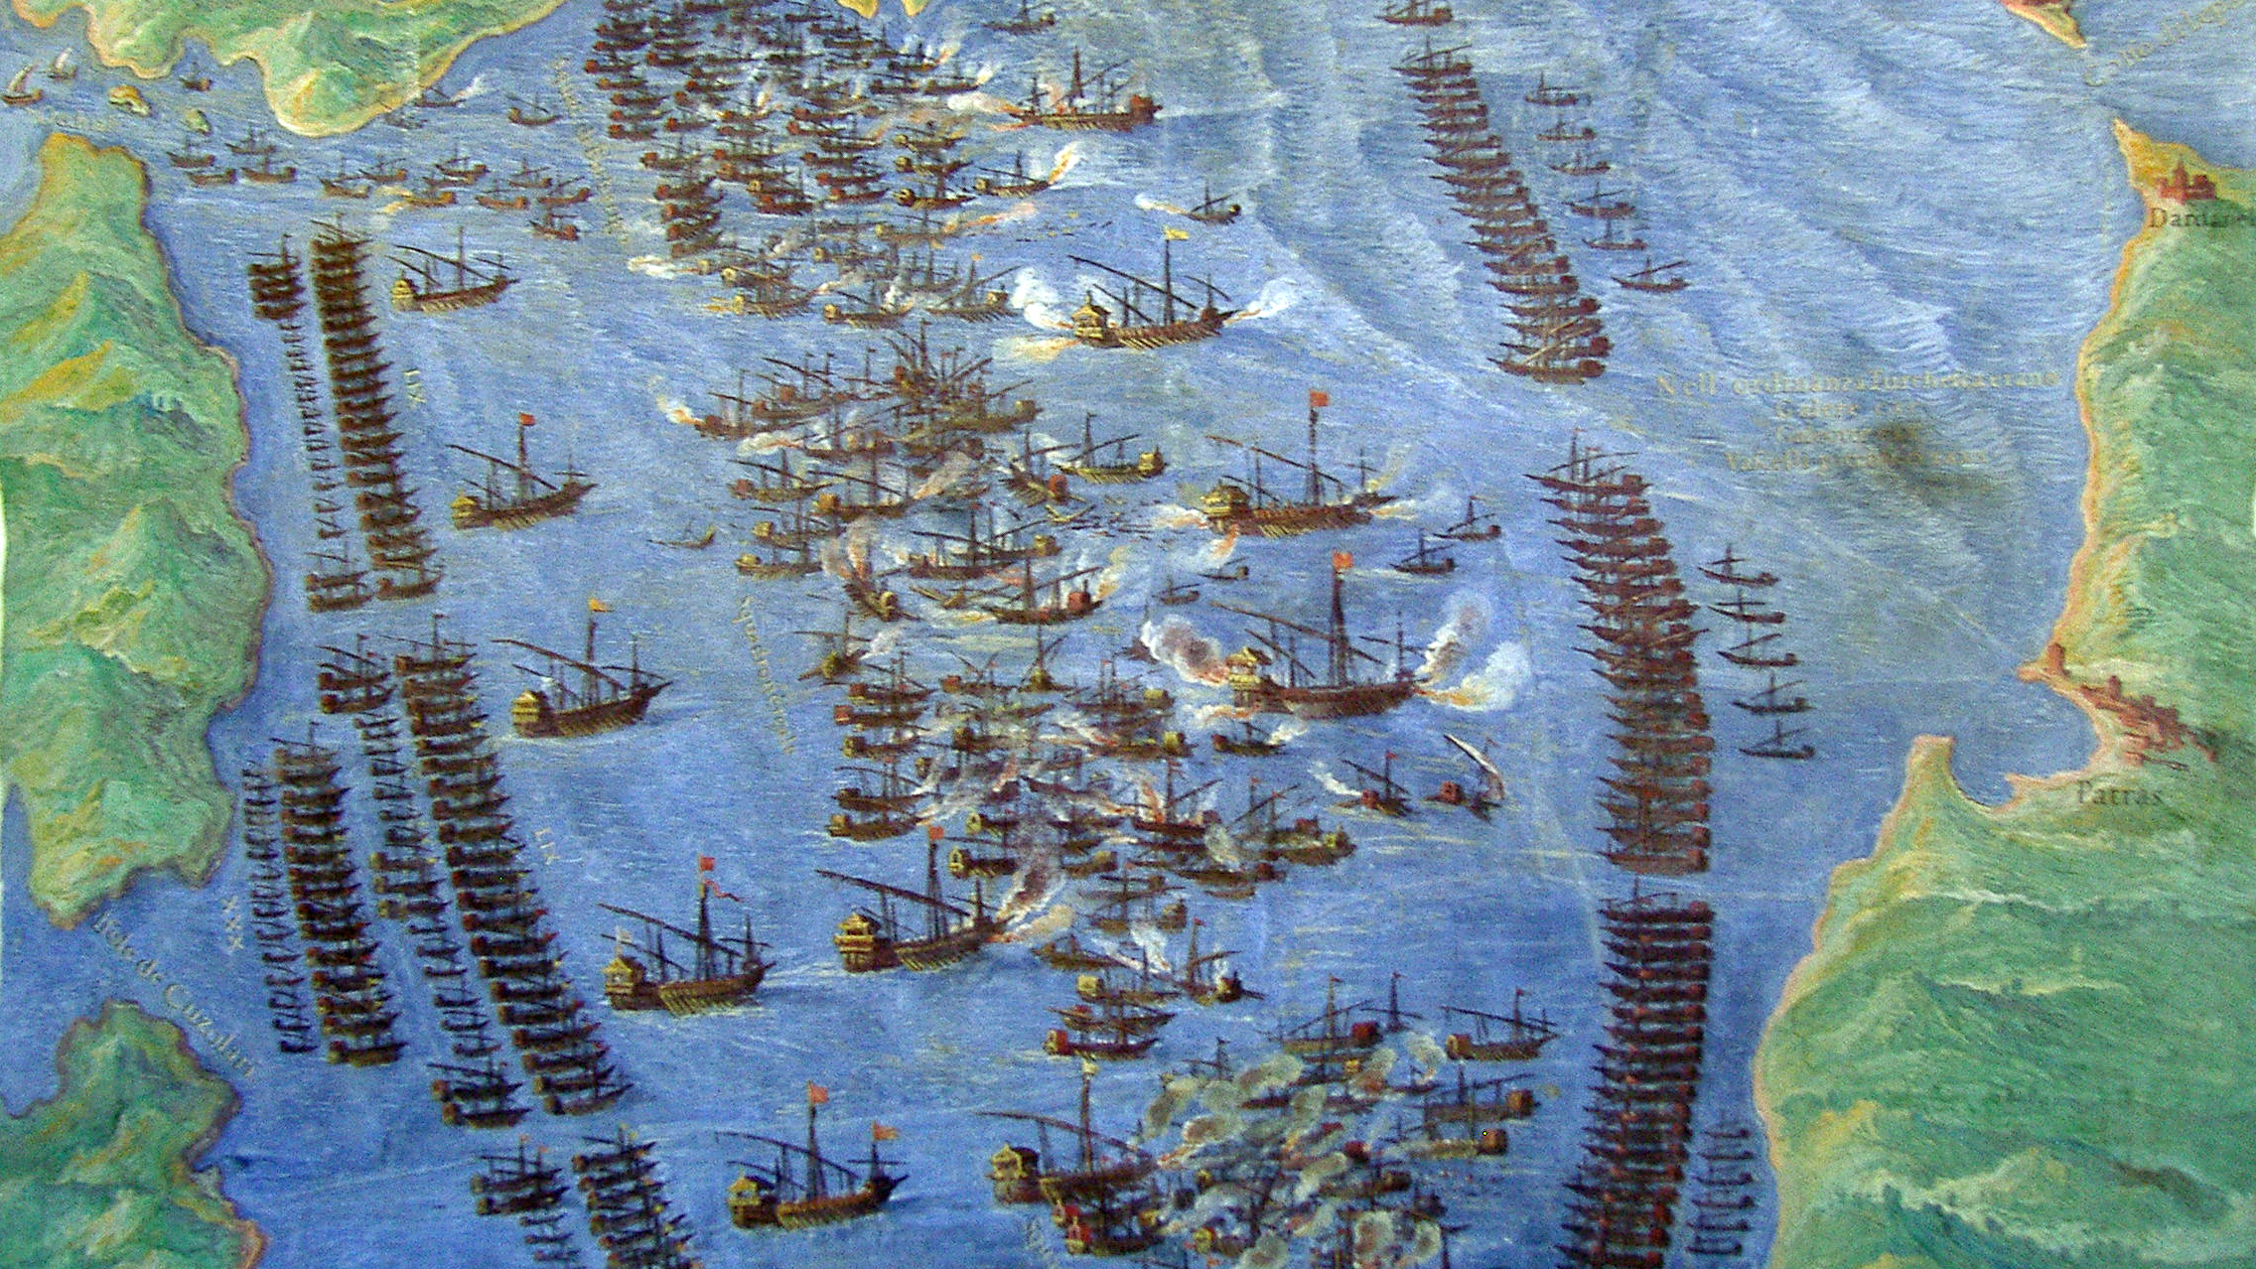

Slide 4
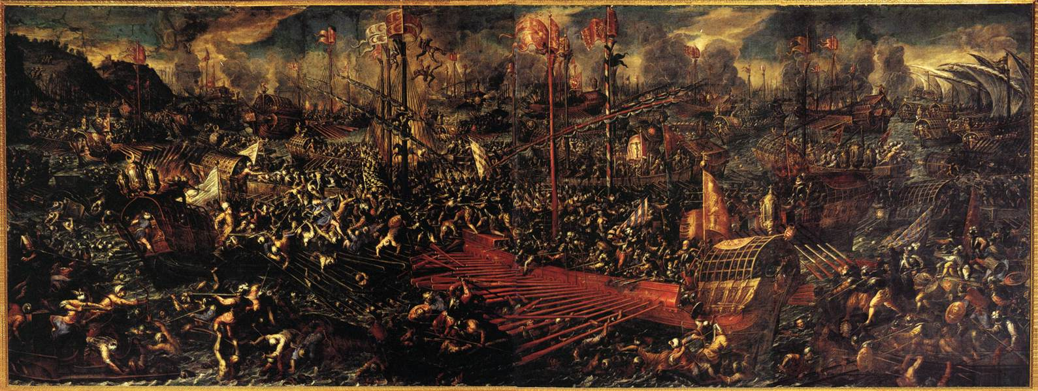
Benátský mistr, cca 1600, Dóžecí palác

Slide 5
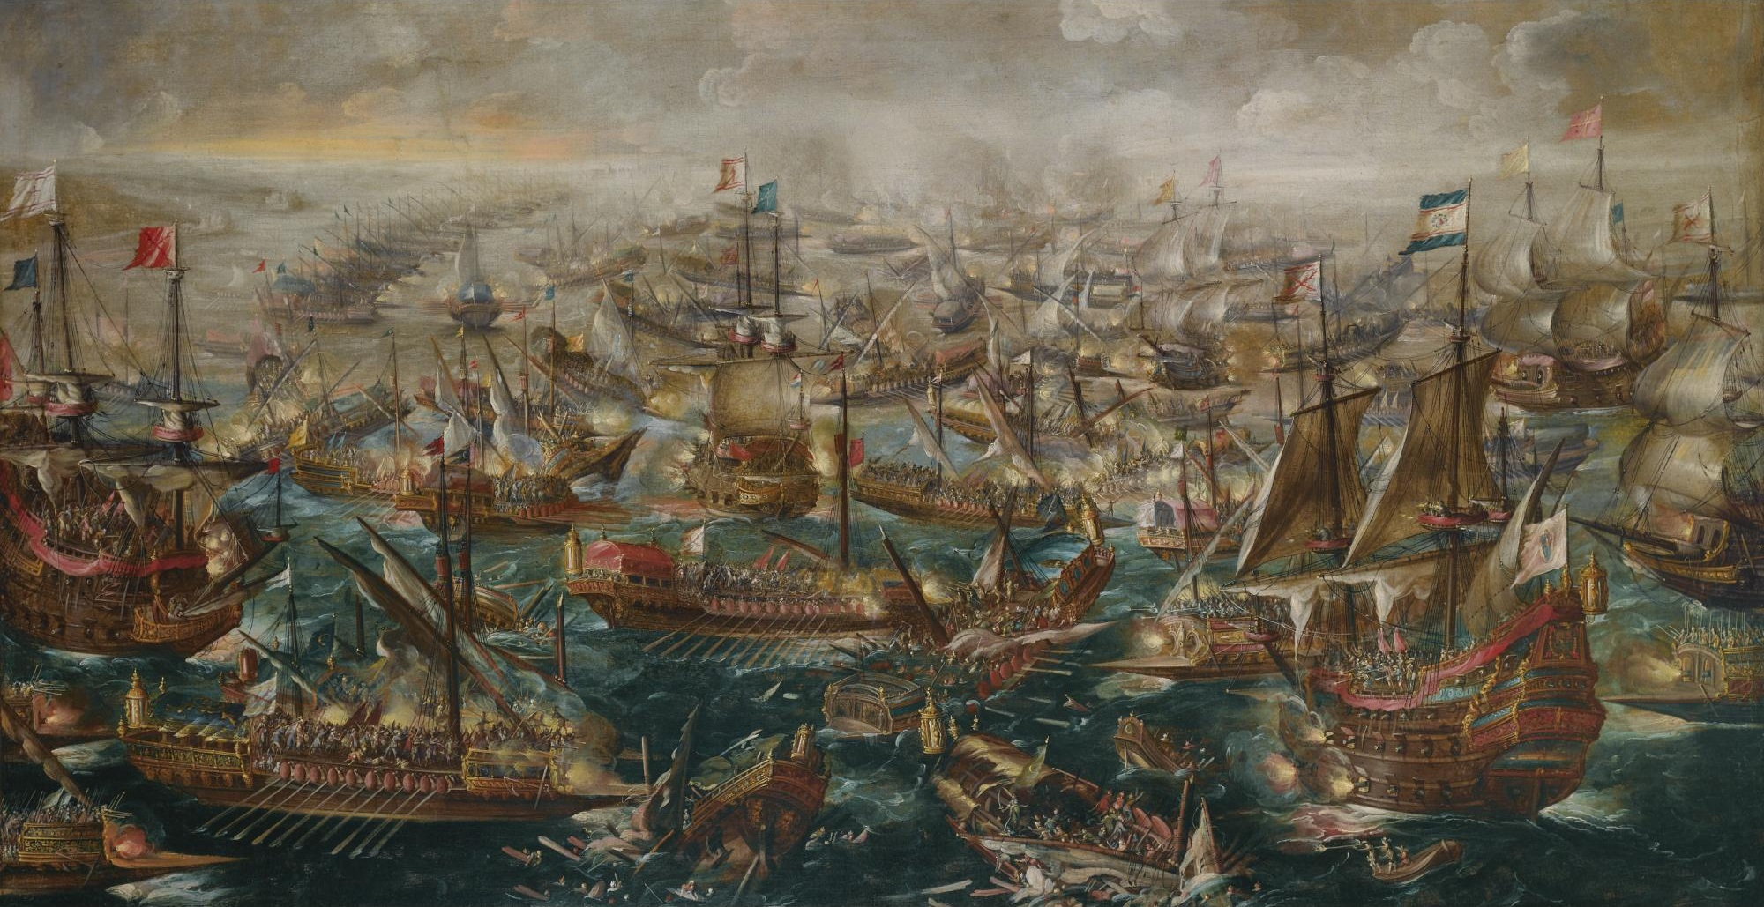
Bitva u Lepanta, Andries van Eertvelt (1640)

Slide 6
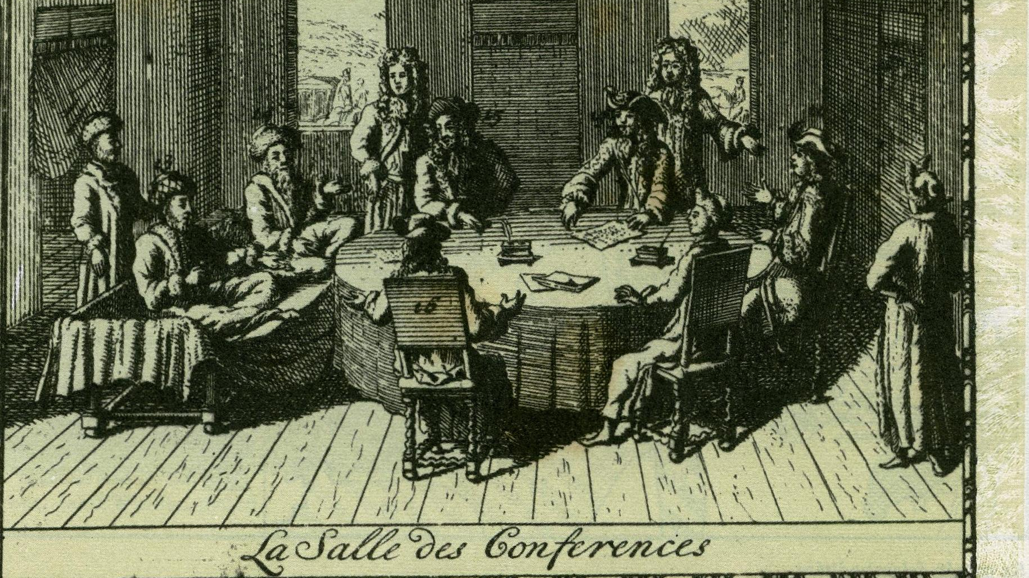
Podpis Karlovického míru

Slide 7
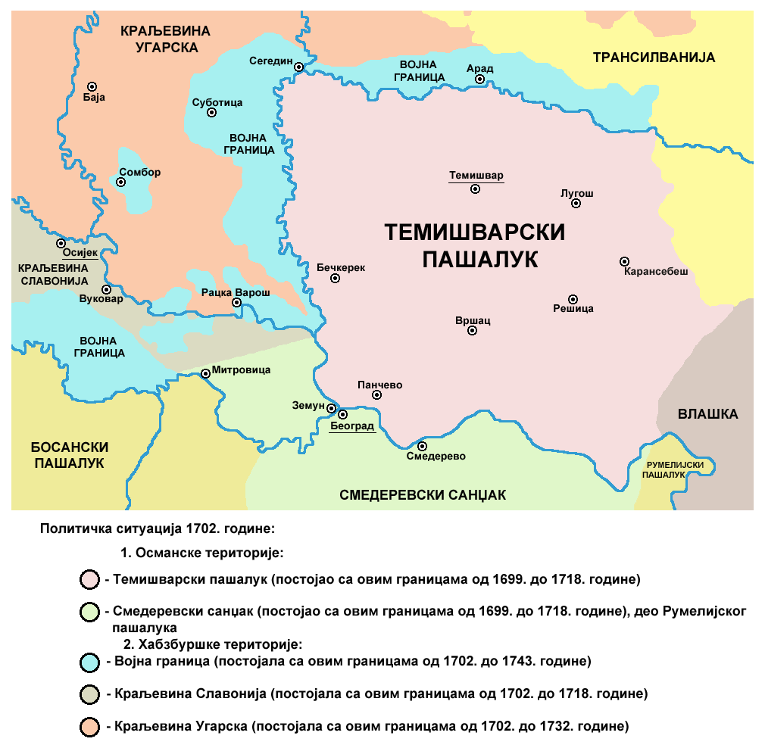
Temešvárský elájet
Světle modré jsou území Vojenské hranice
Hranice po Karlovickém míru přetínala Srem
Temešvárský pašalik prkaticky zabíral dnešní Banát, rozdělený po Velké válce mezi Srbsko a Rumunsko

Slide 8
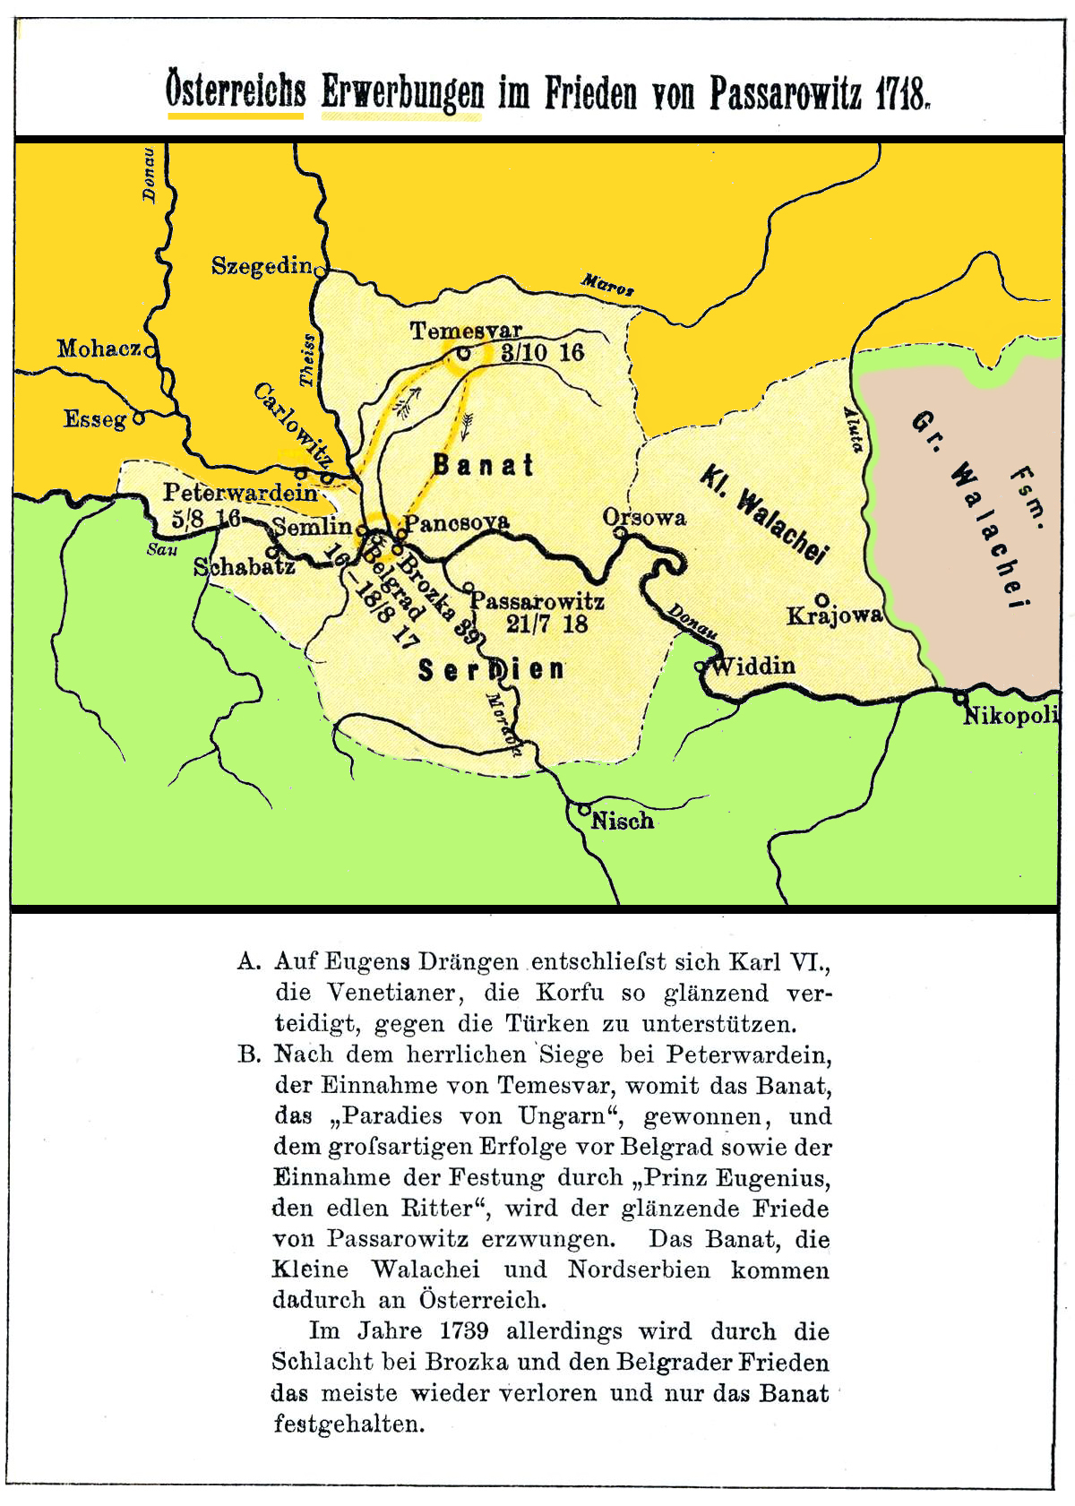
Zisky Rakouska po Požarevackém míru

Slide 9
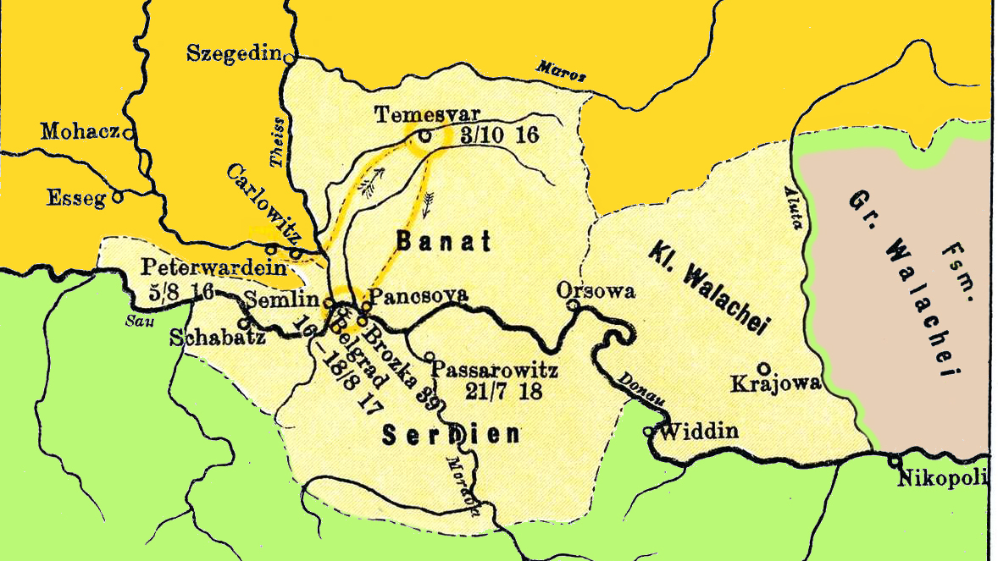

Slide 10
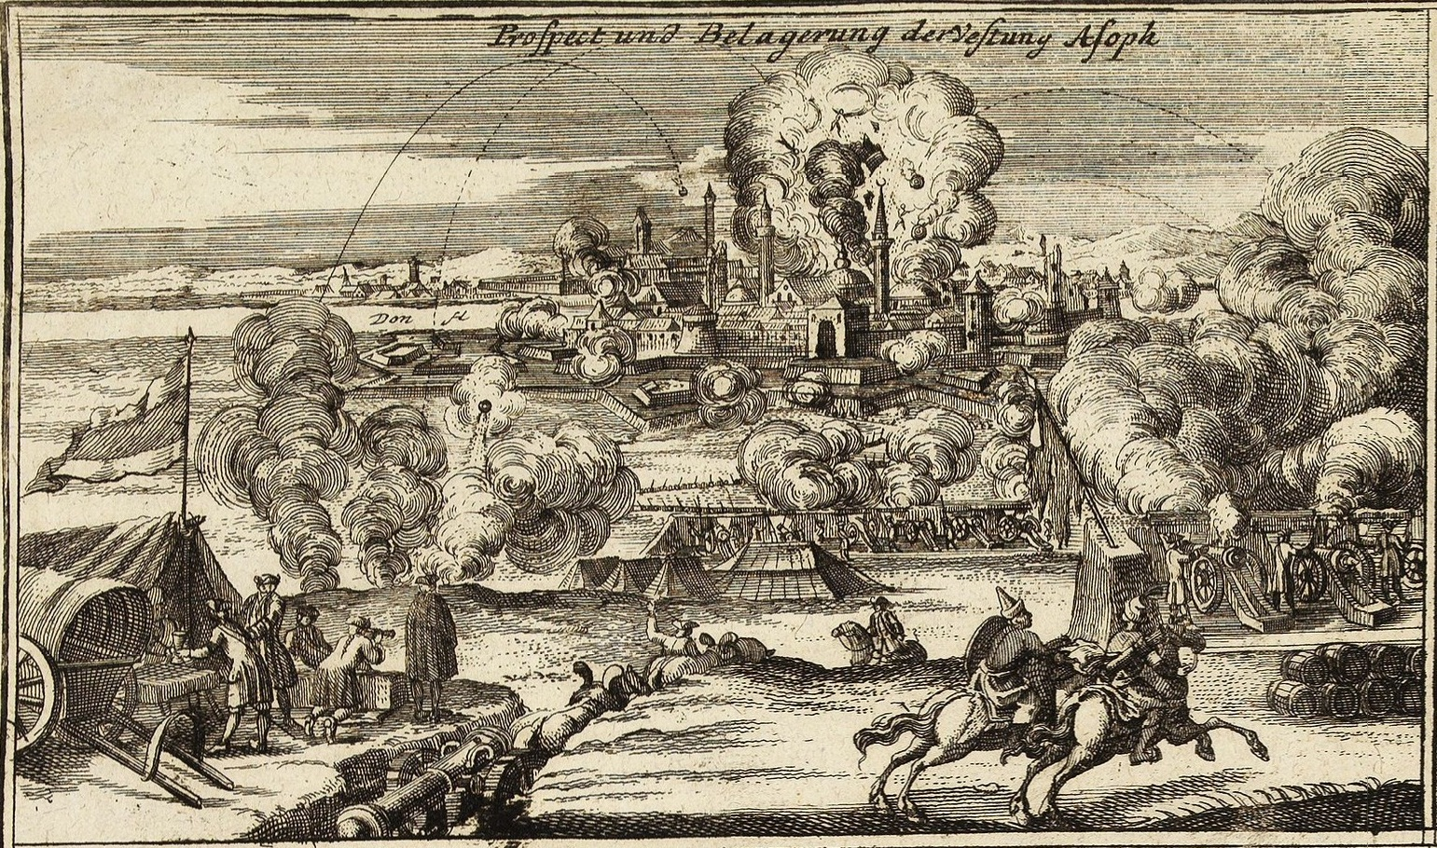

Slide 11
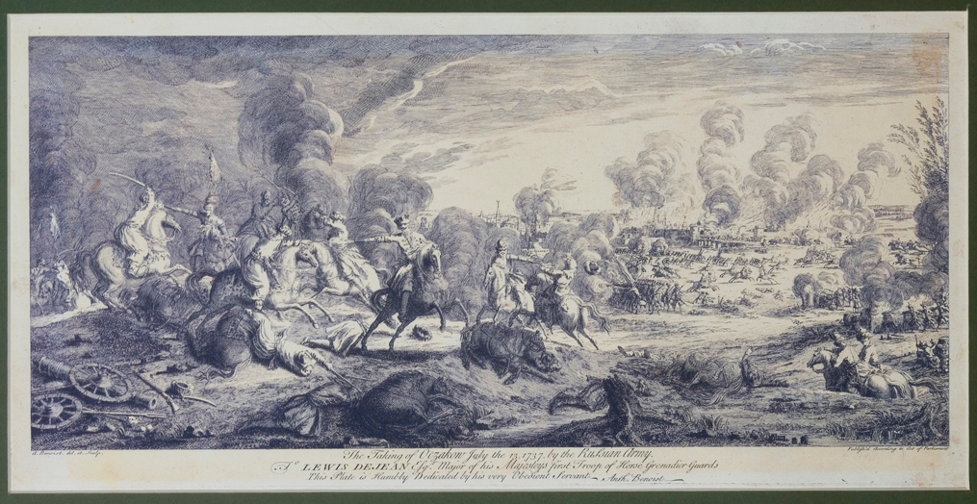
Dobytí Očakova 1737

Slide 12
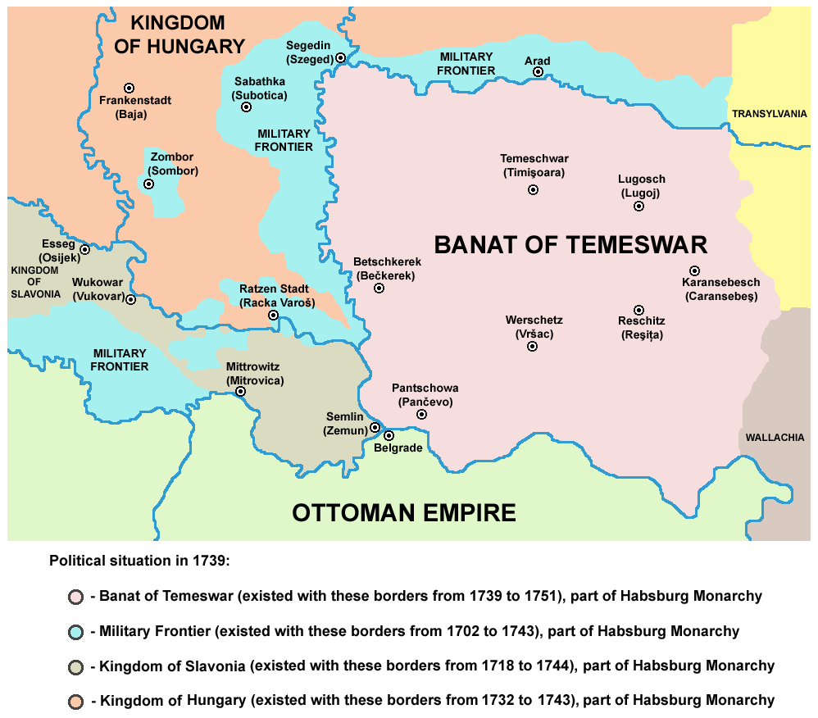
Situace na turecko-habsburské hranici
Po podepsání Bělehradského míru v roce 1739
Hranice se na dalších 150 let ustálila na Dunaji a Sávě

Slide 13
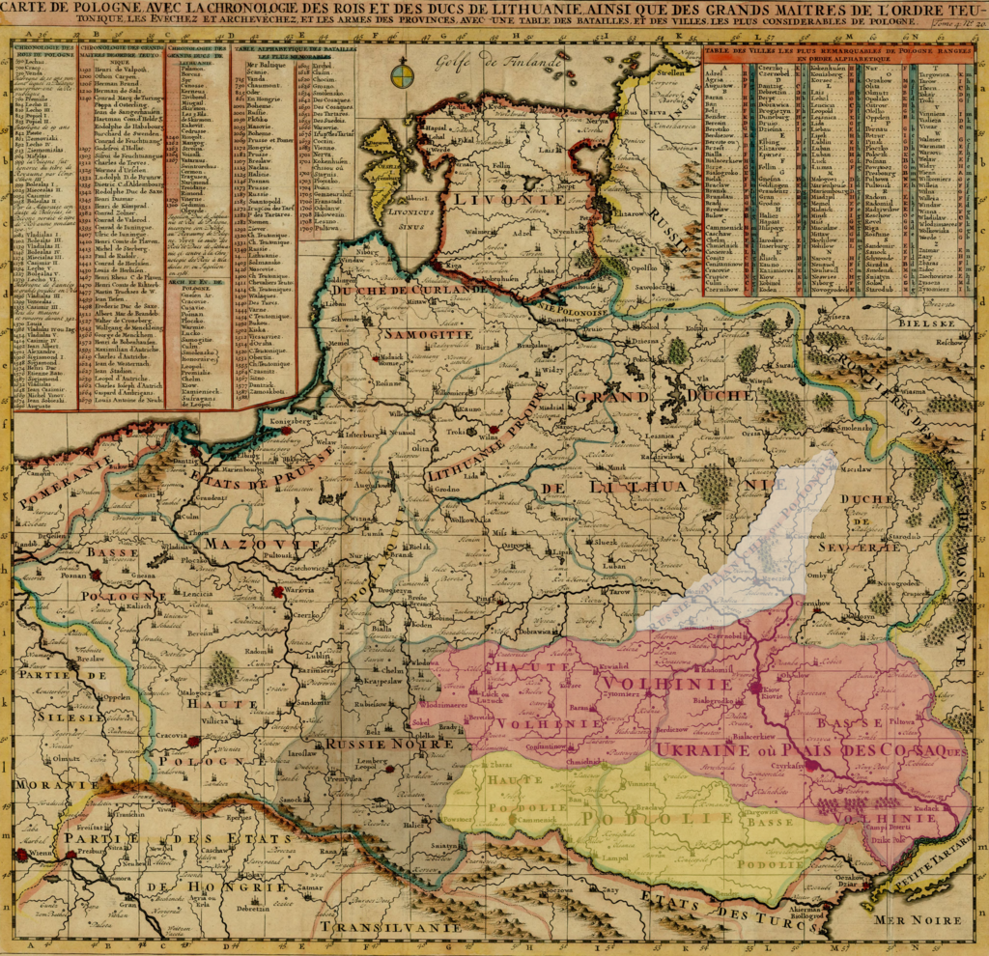
Podolí a Volyně

Slide 14
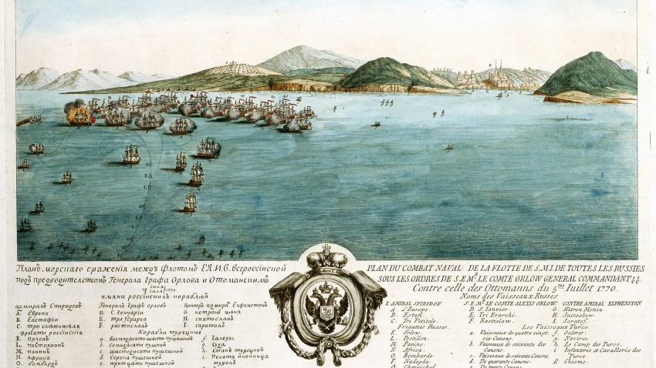

Slide 15
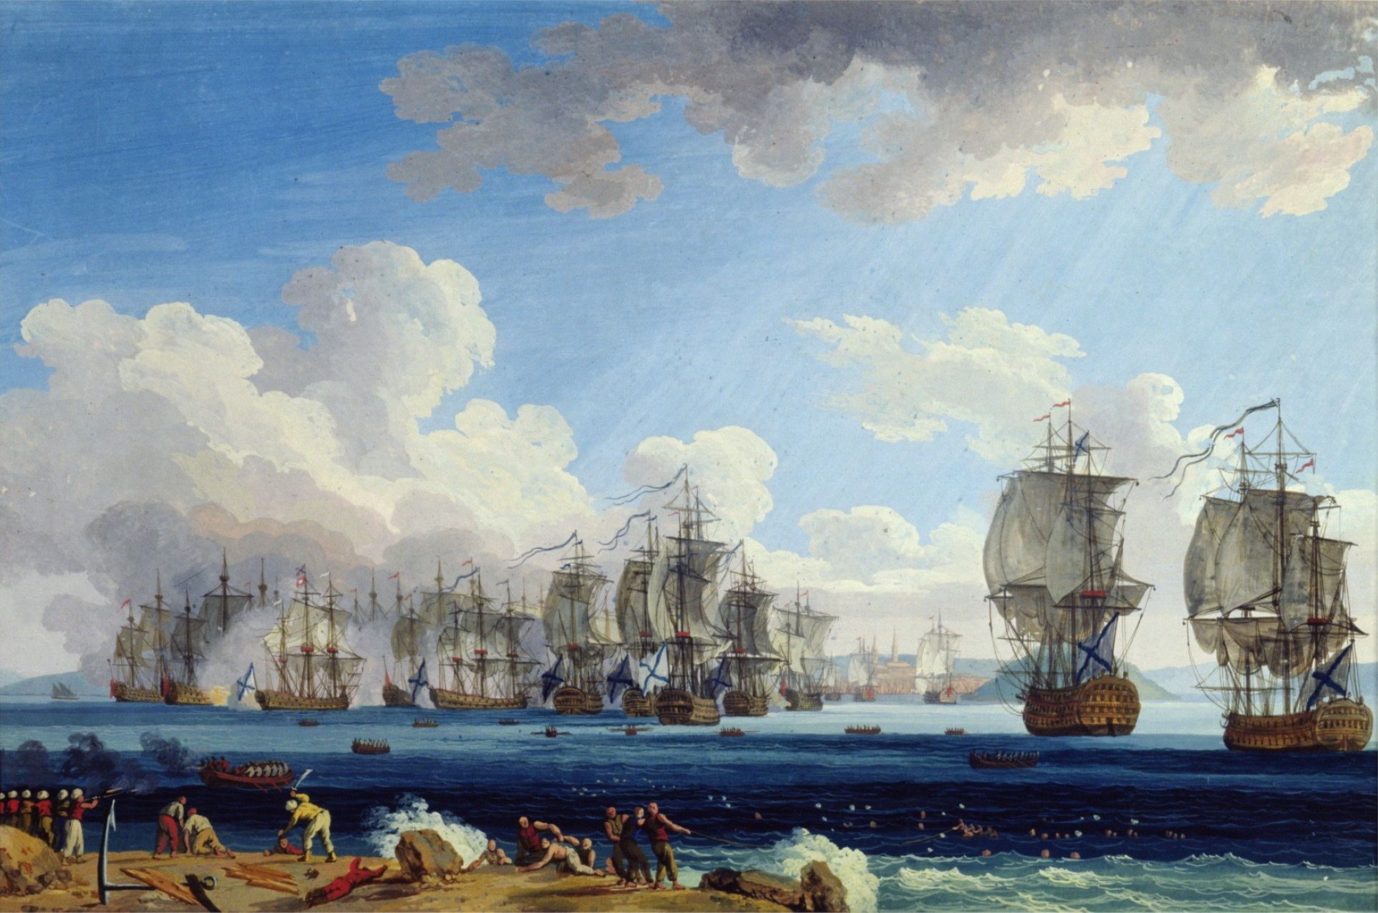
Jakob Philipp Hackert, Zničení tureckého loďstva u ostrova Chios, obraz z roku 1772,

Slide 16
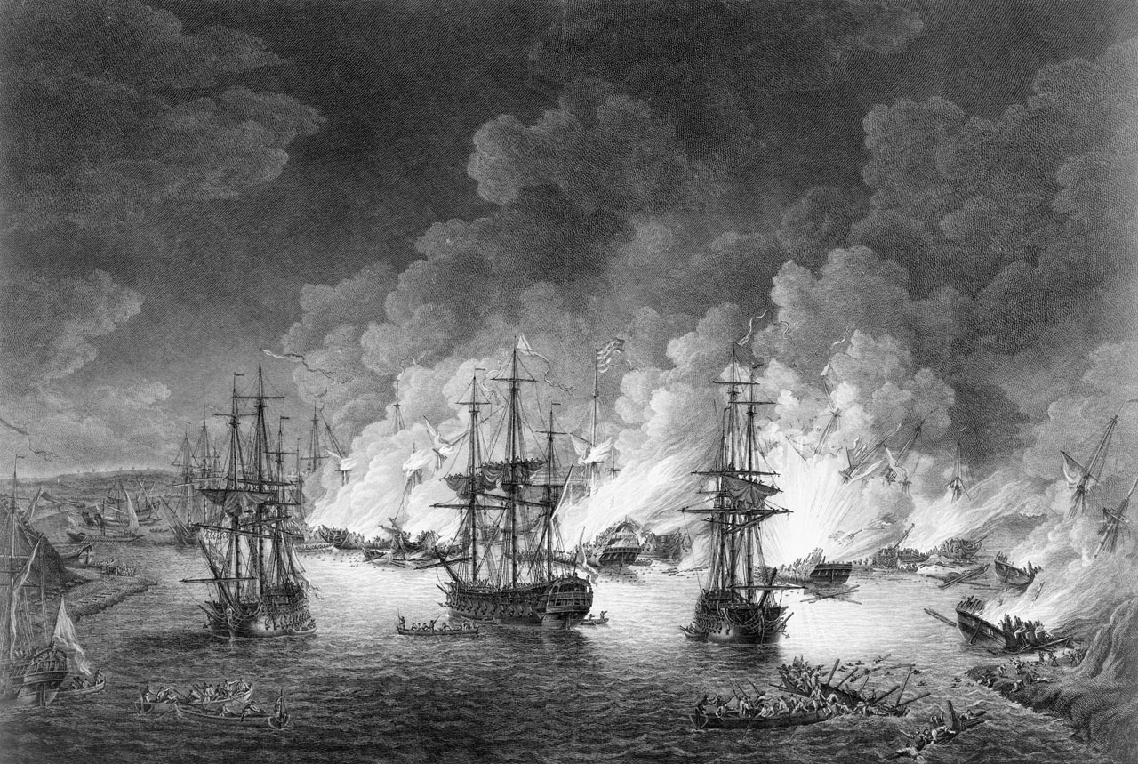
Dobová rytina Pierra-Charlese Canota

Slide 17
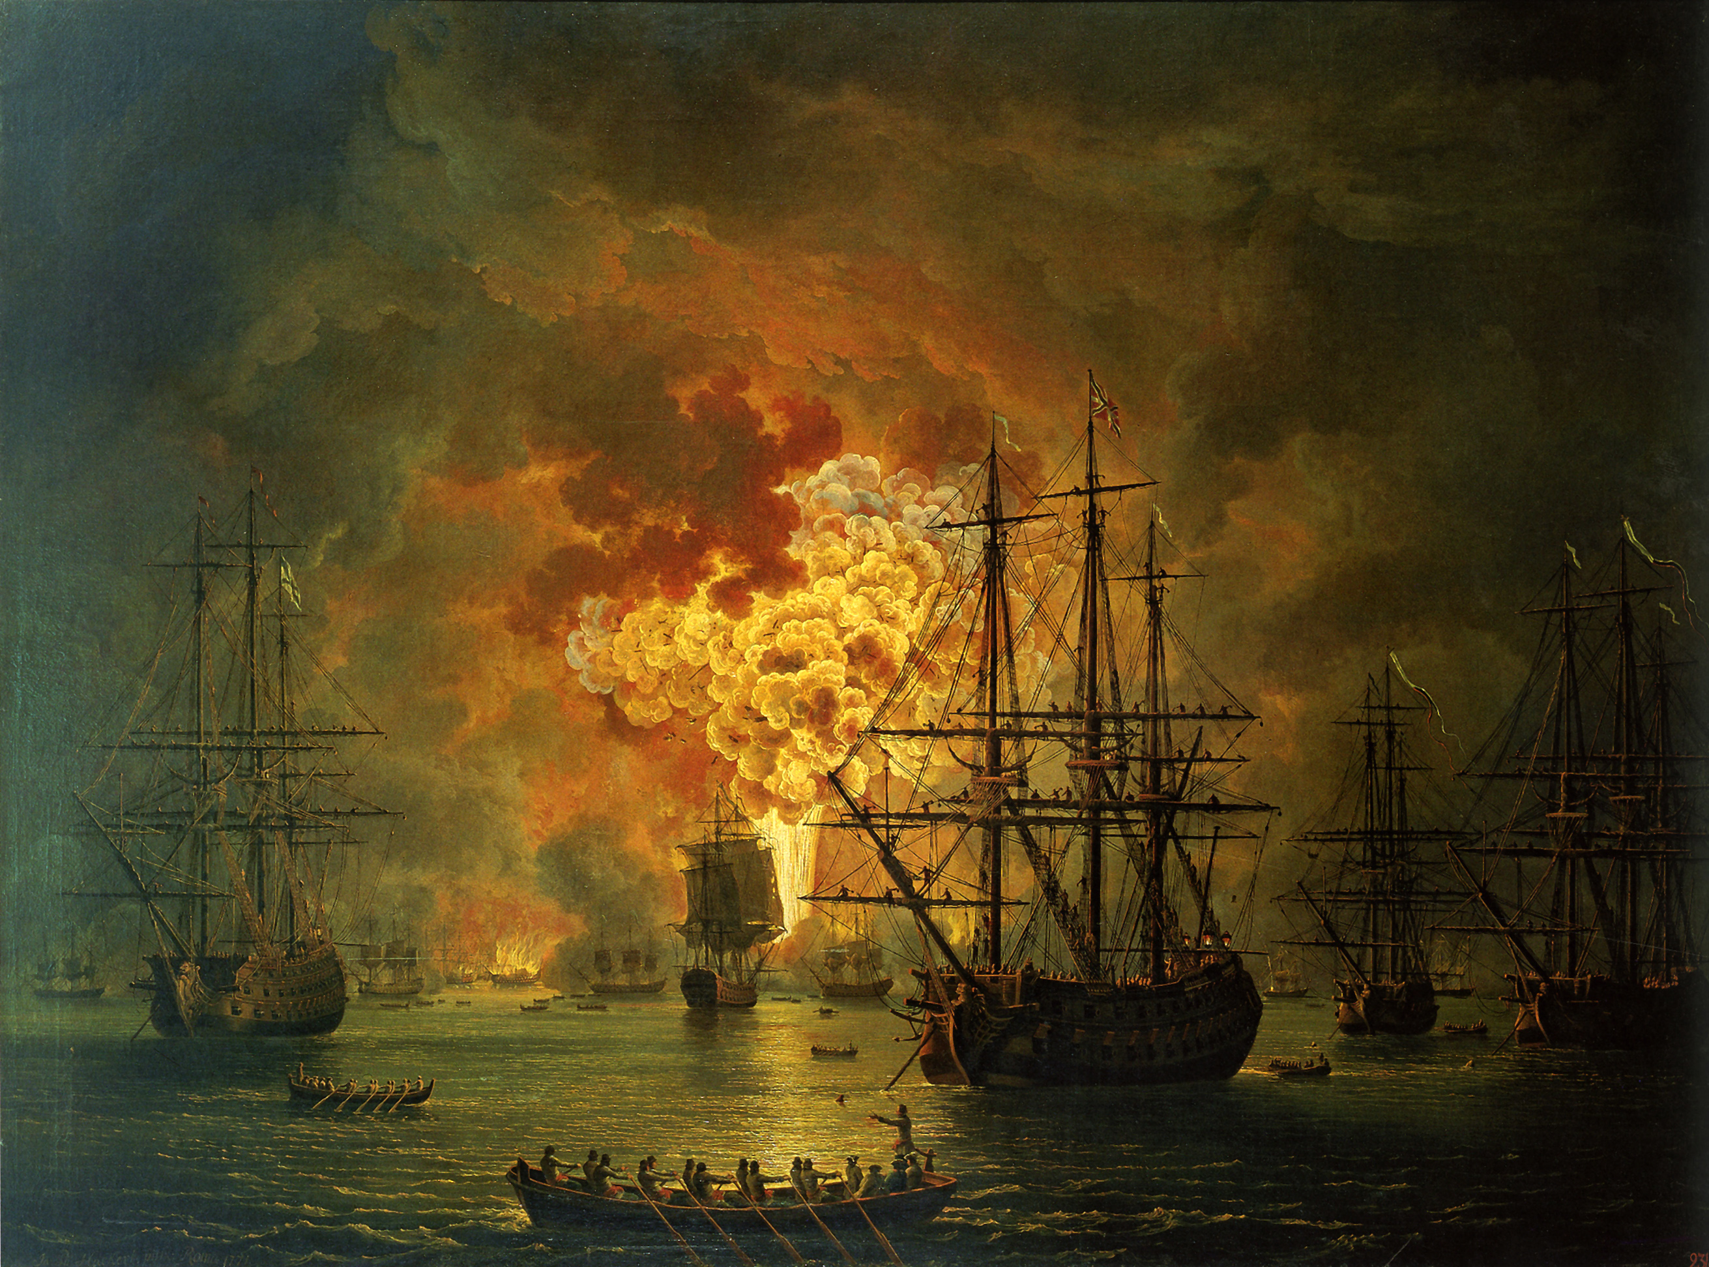
Jakob Philipp Hackert: obraz 1771, na následující je od Ivana Ajvazovského z roku 1848

Slide 18
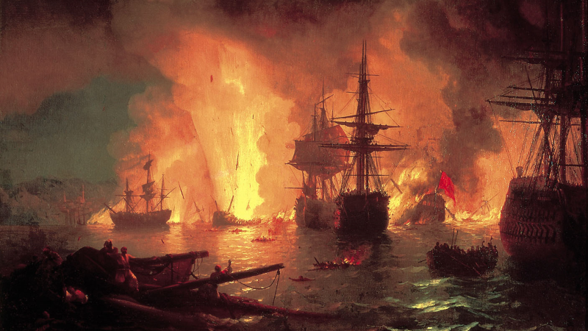

Slide 19
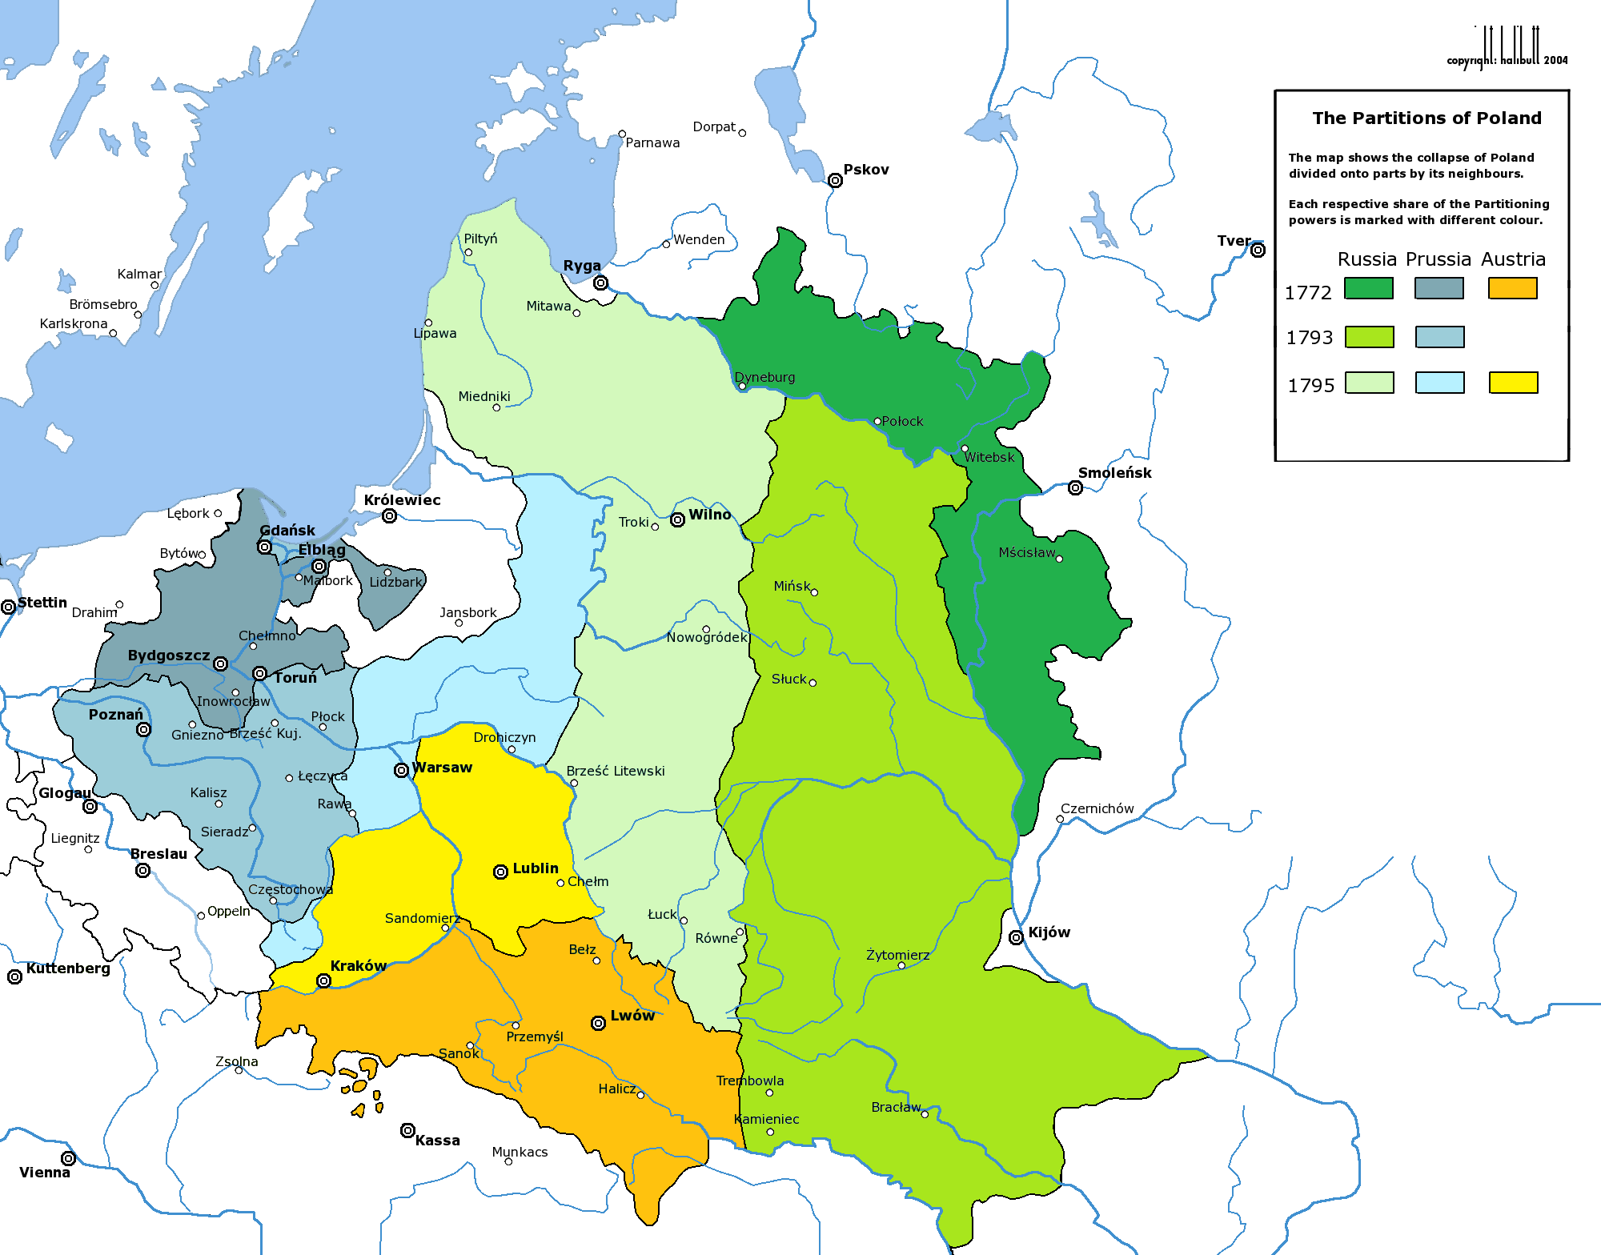
Dělení Polska

Slide 20
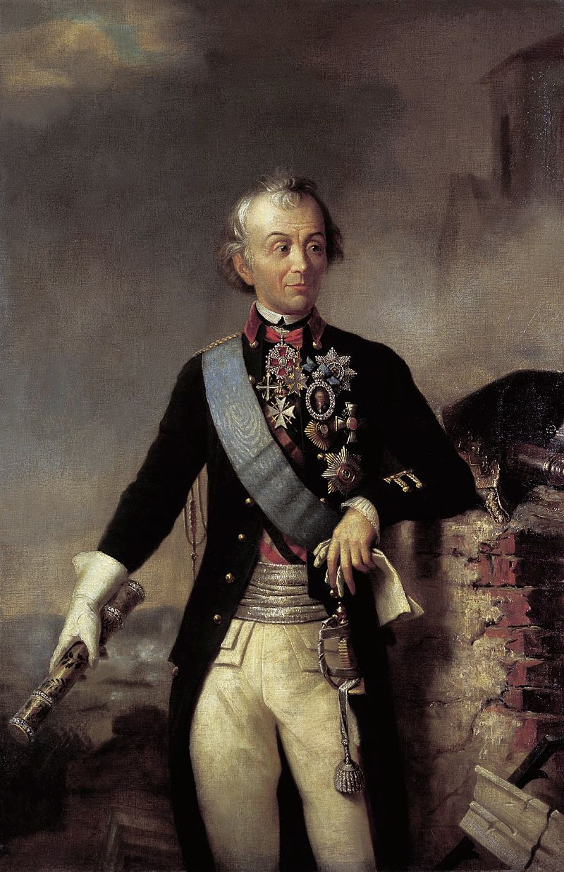
Alexandr Vasiljevič Suvorov (1730–1800)

Slide 21
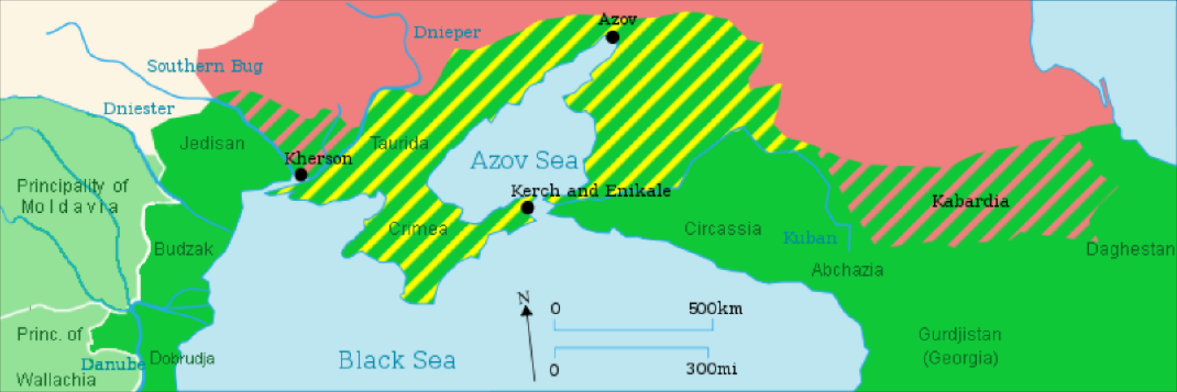
Mír v Kücik Kajnardži

Slide 22
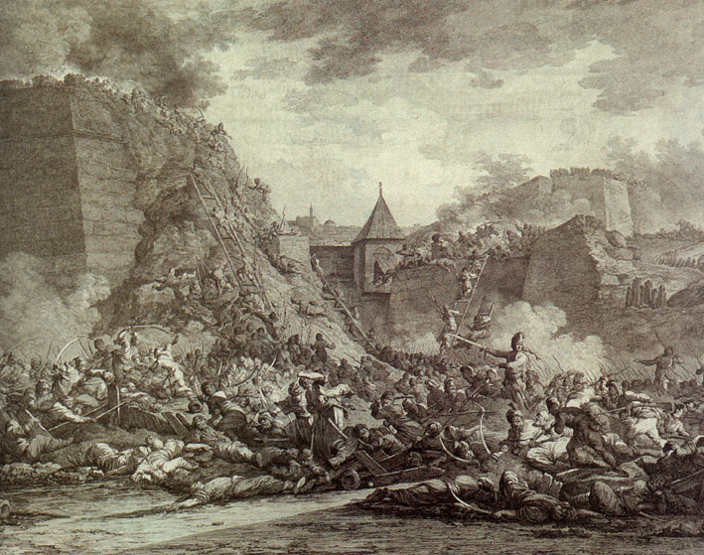
Dobytí Očakova
Začátek Rusko-rakousko-turecké války v roce 1788

Slide 23
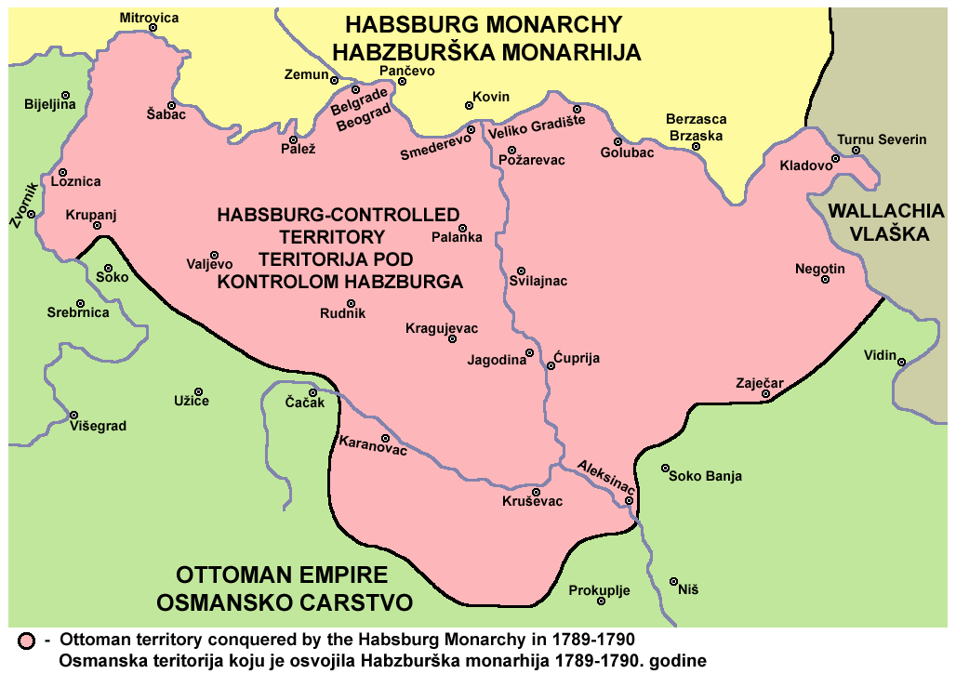
Oblast v Srbsku, kterou kontrolovali „Frajkori“

Slide 24
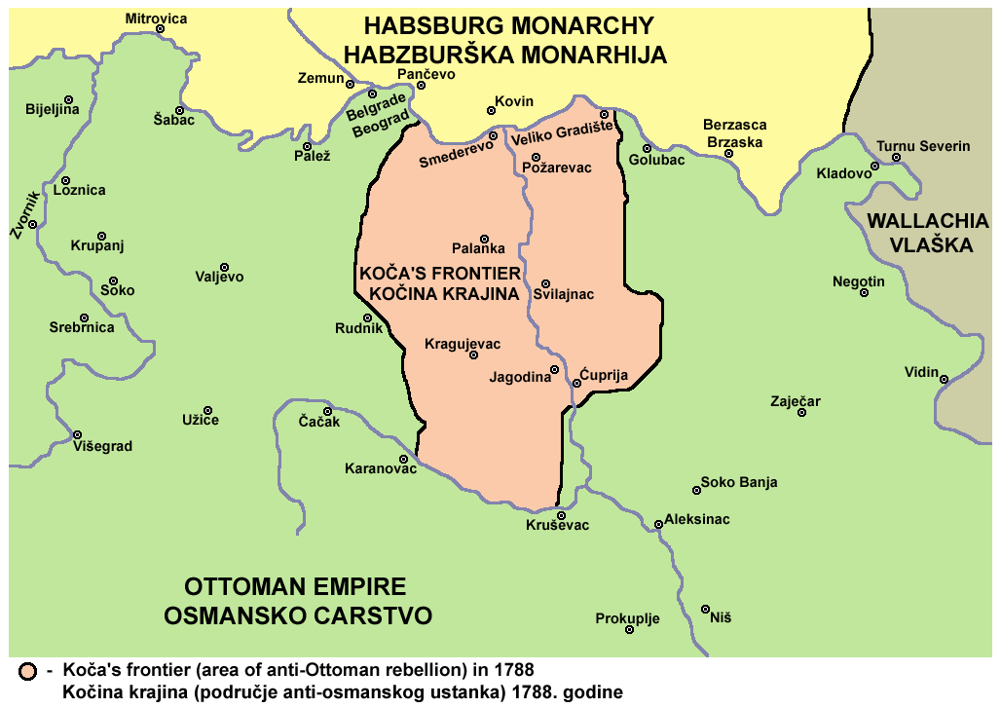
Oblast kontrolovaná kapitánem Kočou Andjelkovićem

Slide 25
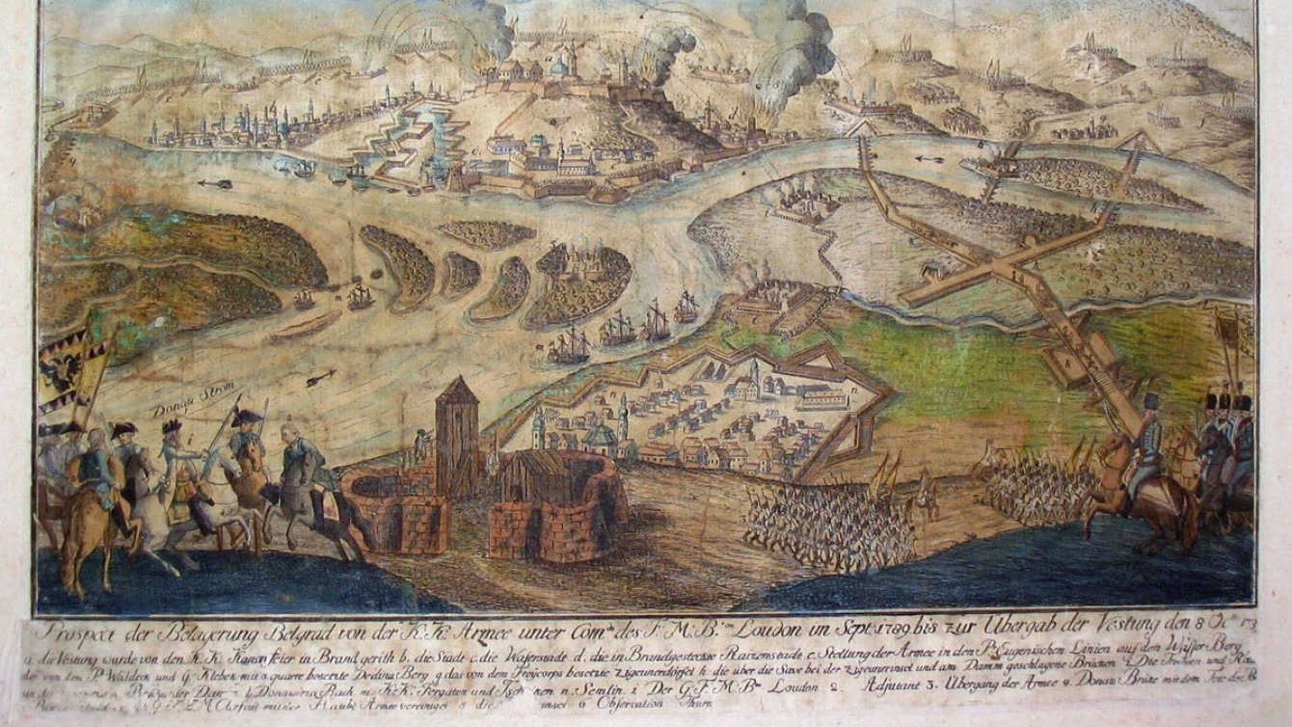

Slide 26
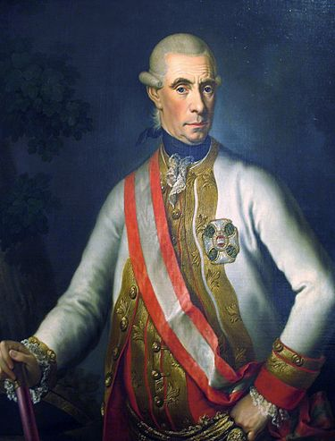
Ernst Gideon Laudon
Třetí rakouský generalissimus
(po Albrechtu z Valdštejna a Evženu Savojském

Slide 27
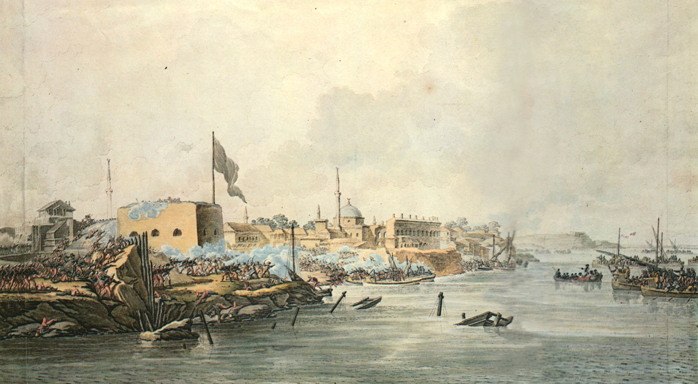
Dobytí Izmailu 11. 12. 1790 vojsky Suvorova

Slide 28
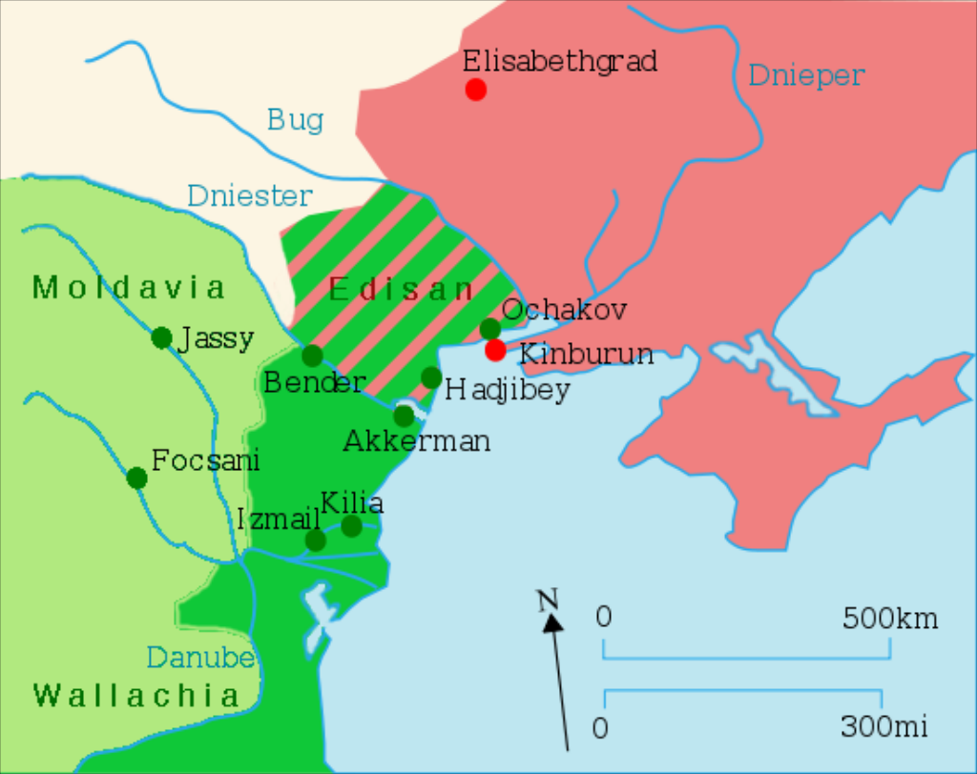
Výsledky rusko-turecké války podle míru v Jasech

Slide 29
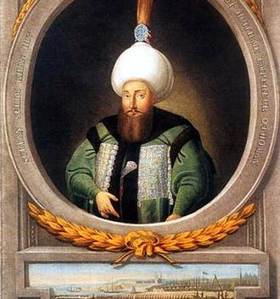

Selim III.

Slide 30
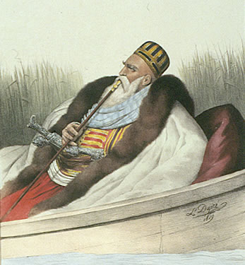
Ali paša Janinský

Slide 31
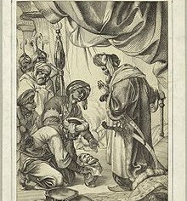
Mahmut II a hlava Ali paši

Slide 32
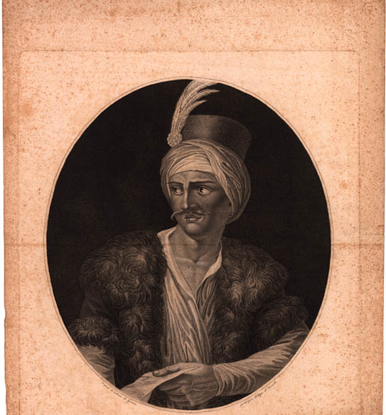
Osman Pasvanoglu

Slide 33
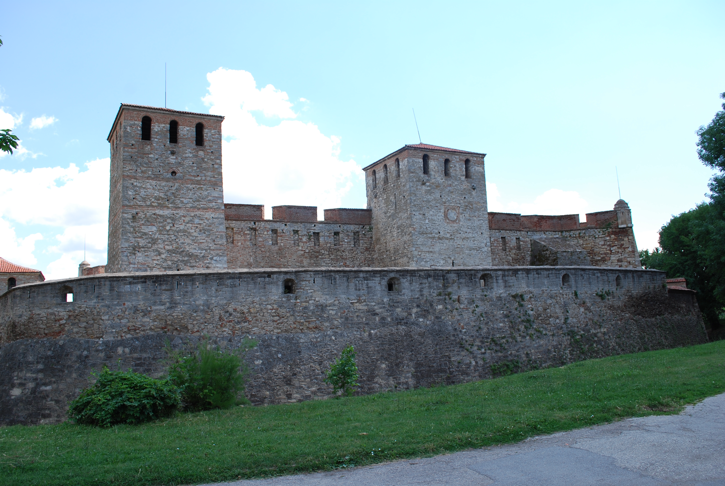
Vidin

Slide 34
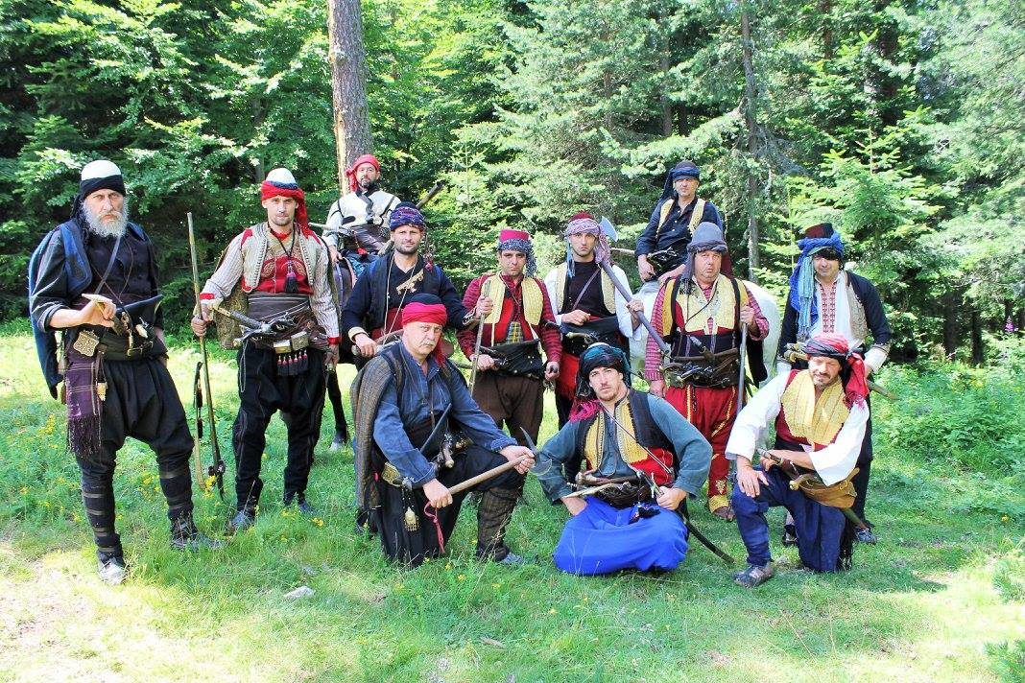
Moderní Krdžalijové

Slide 35
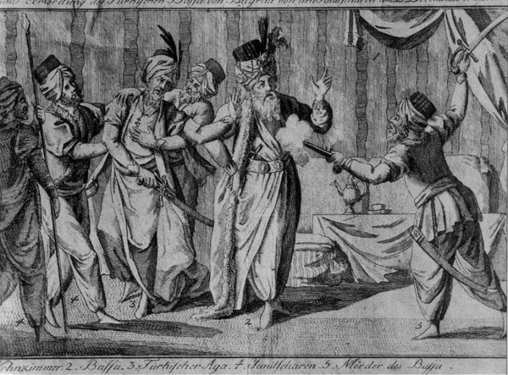
Vražda Hadži Mustafy

Slide 36
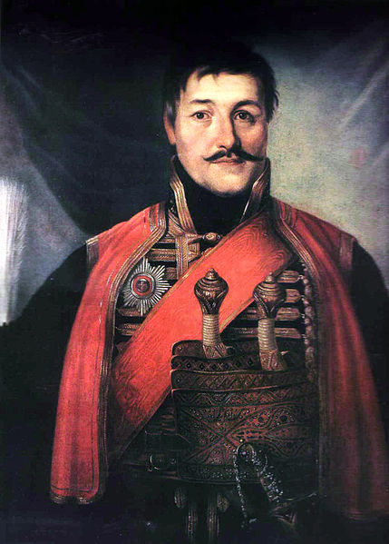
Karadjordje Petrović

Slide 37
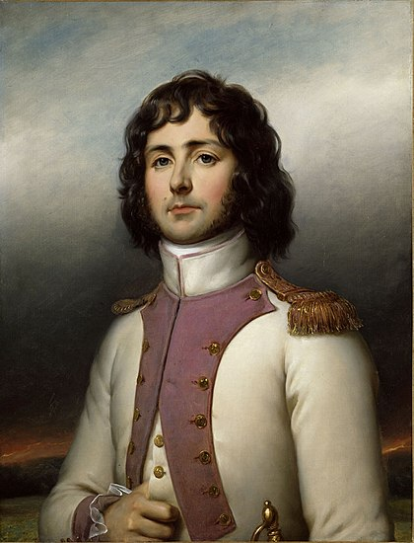
Horace François Bastien Sébastiani de La Porta

Slide 38
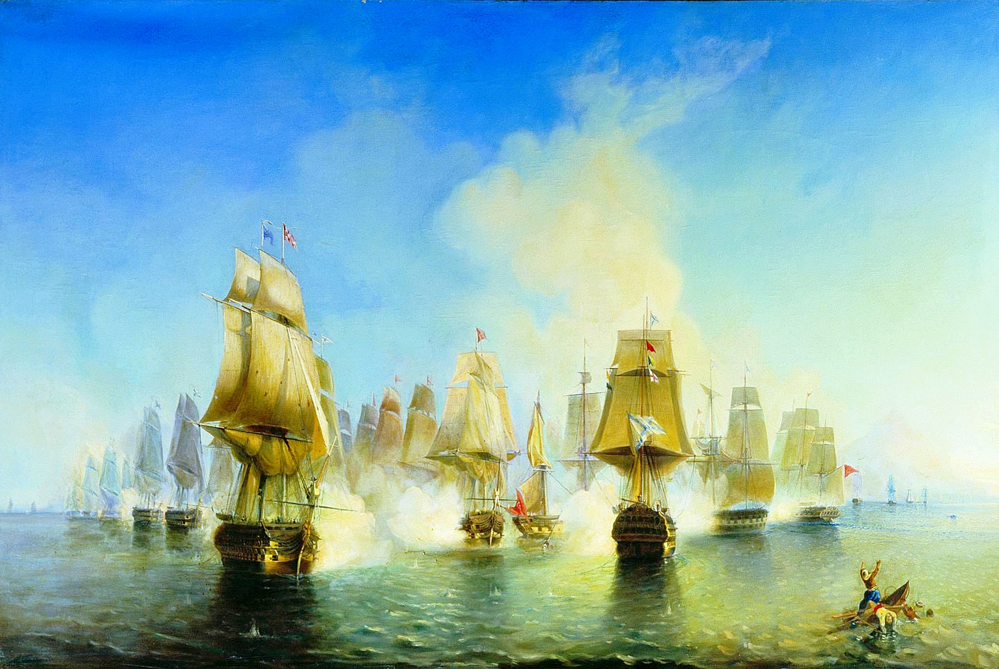
Námořní bitva u Svaté hory Athoské 1. července 1807

Slide 39
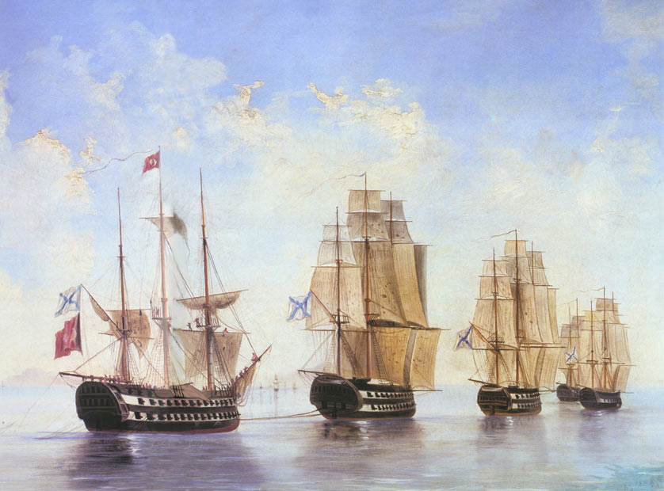
Zajetí turecké admirálské řadové lodi

Slide 40
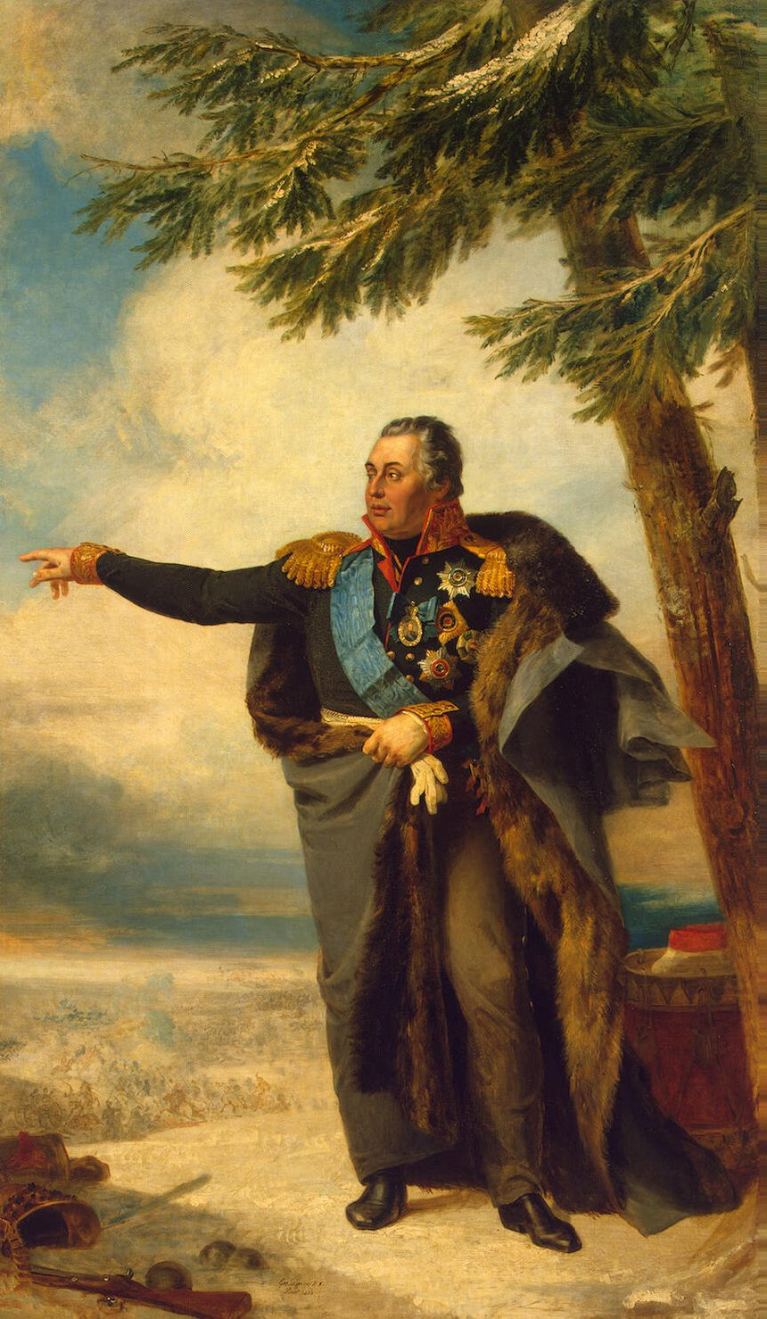
Michail Goleniščev Kutuzov

Slide 41
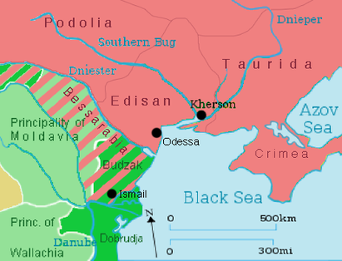
Bukurešťský mír

Slide 42
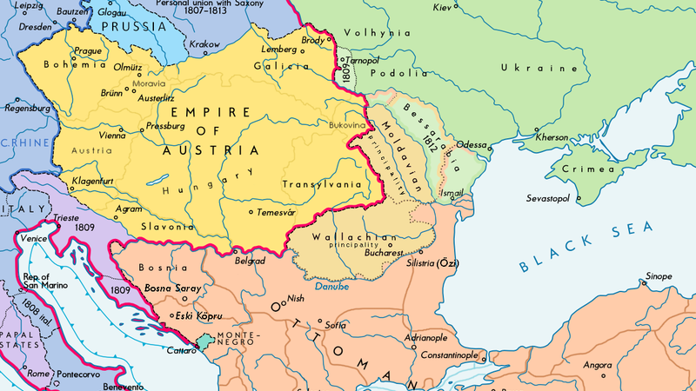

Slide 43
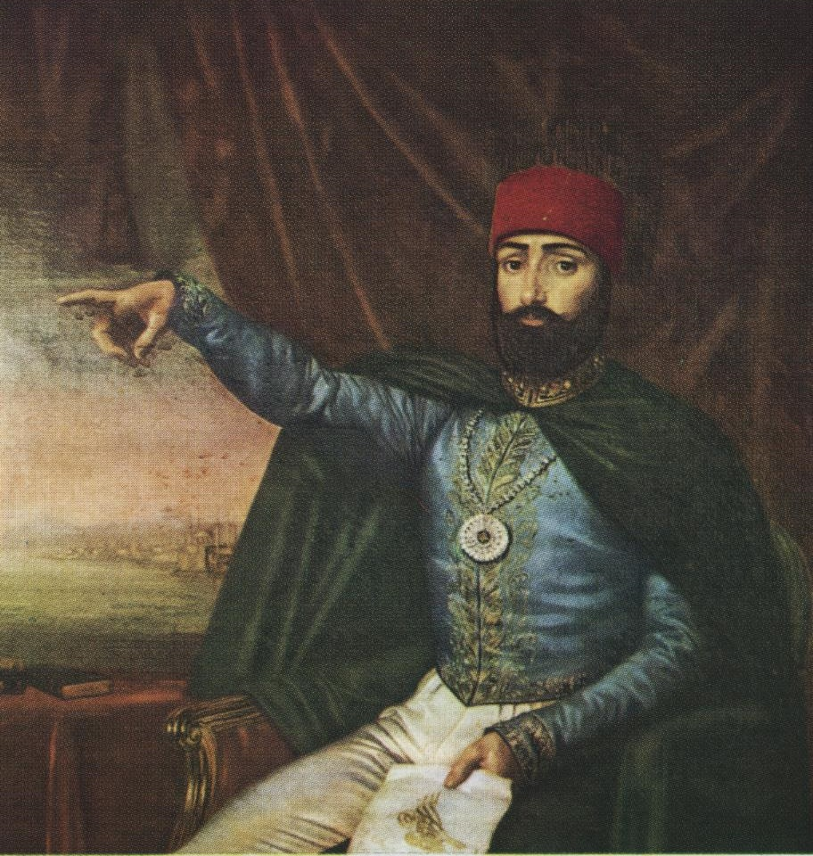
Mahmut II.

Slide 44
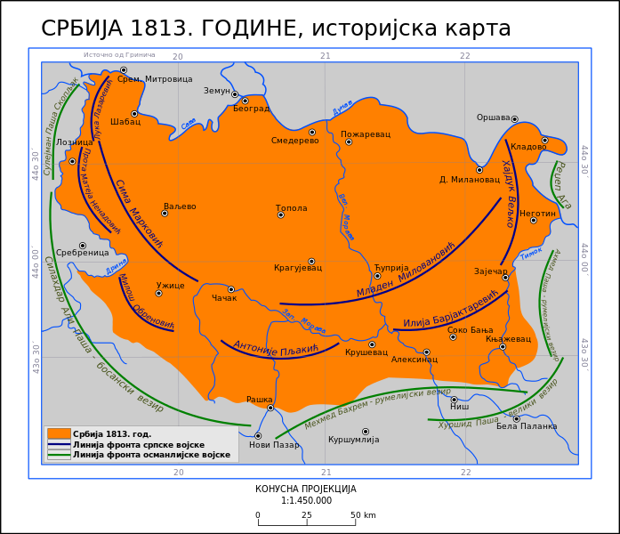
Srbsko 1813, před pádem povstání

Slide 45
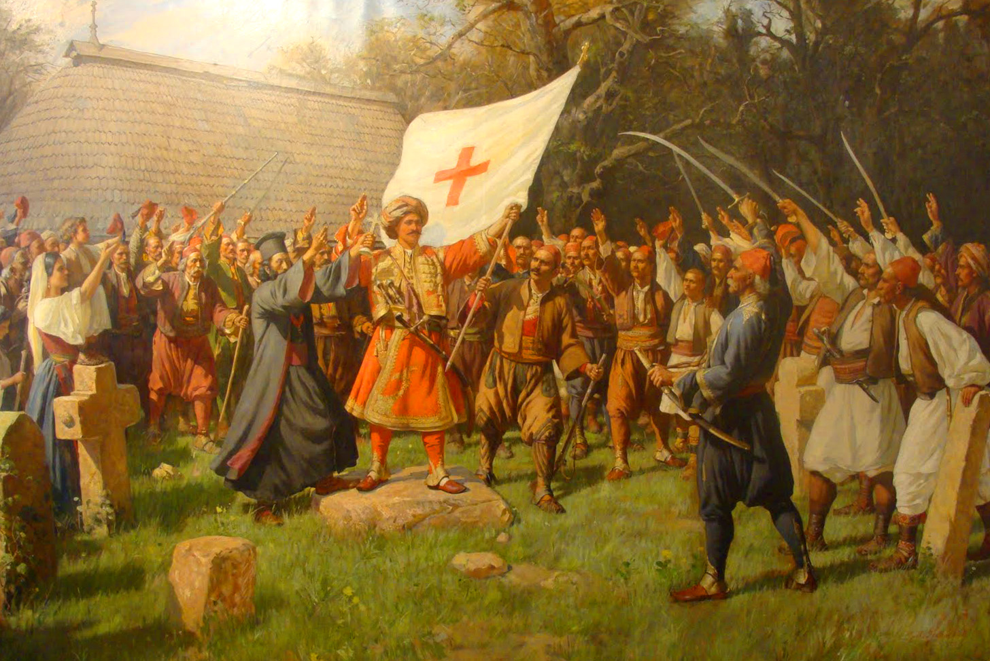
Hle, zde jsem já, zde jste vy, a tady máte válku s Turkem

